Slide 1
ТЕМА 3.3 СОЗДАНИЕ ПОЛЬЗОВАТЕЛЬСКИХ ФУНКЦИЙ В JAVASCRIPT

Slide 2
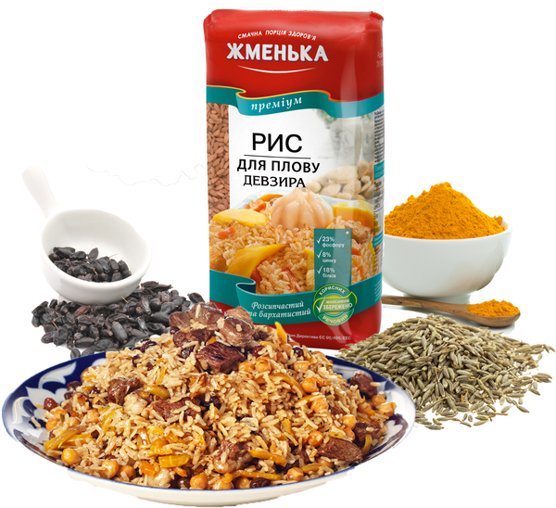

Функции – блок кода, который пишется один раз, а потом может использоваться многократно (процедуры, подпрограммы).
Идея функций заключается в следующем: зачем писать многократно одно и тоже, лучше сказать программе: я уже такое писал, возьми и повтори здесь, там, и еще вот там.
2

Slide 3
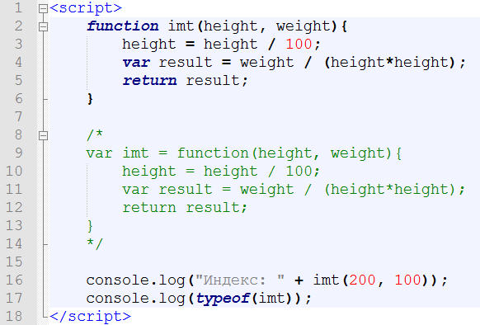
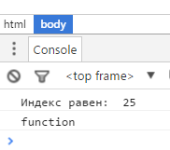
Функции в JavaScript
3

Slide 4
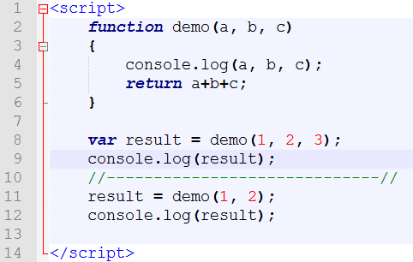
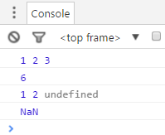
Функции в JavaScript
Параметры функции (аргументы) – такие себе «переменные» которые передаются функции при каждом вызове, и могут влиять на результат её работы. Существуют только в теле функции.
Возвращаемое значение – возможность функции вернуть результат своей работы, при необходимости, при помощи оператора return.
4

Slide 5
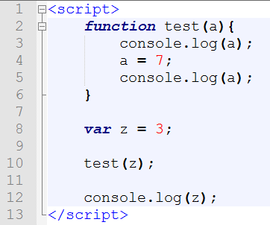
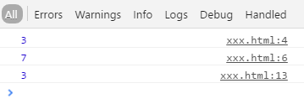
Функции в JavaScript
Параметры функции (аргументы) – такие себе «переменные» которые передаются функции при каждом вызове, и могут влиять на результат её работы. Существуют только в теле функции. Не влияют на внешние переменные простых типов которые были переданы функции.
5

Slide 6
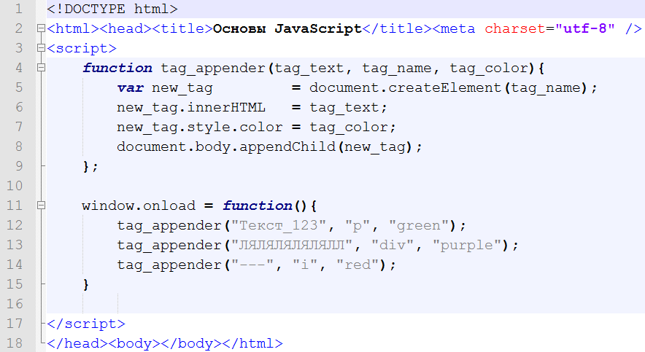
Практическая ценность функций
Меньше кода, многократное использование кода, в случае изменений: изменение вносится один раз, результат будет во всех местах где используется функция.
6

Slide 7
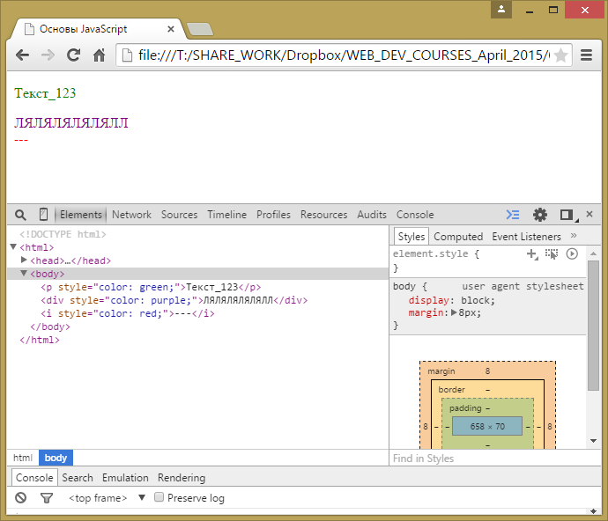
Практическая ценность функций
7

Slide 8
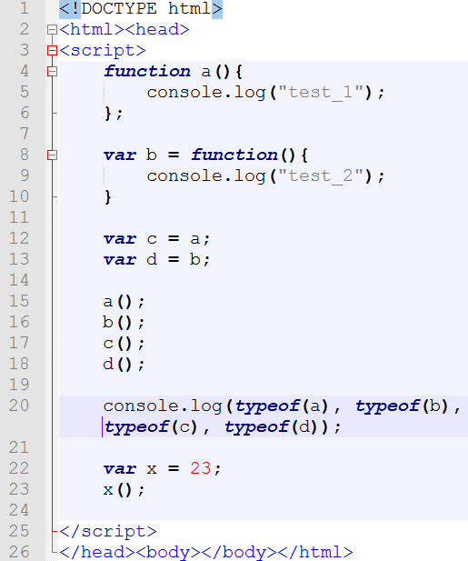
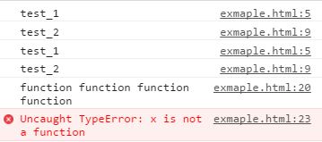
Функции в JavaScript
8

Slide 9
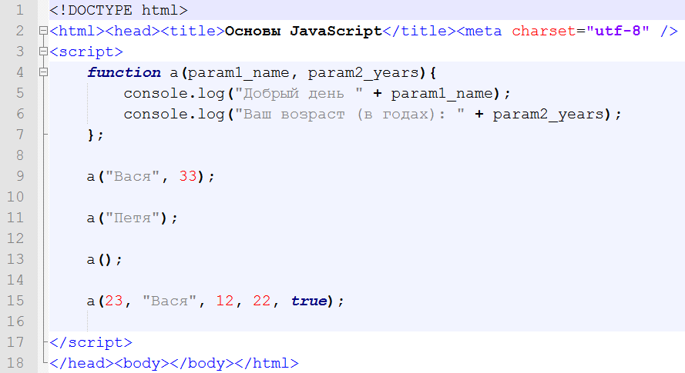
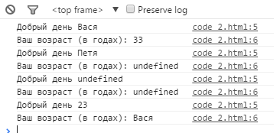
Функции в JavaScript
Параметры функции – такие себе «переменные» которые передаются функции при каждом вызове
9

Slide 10
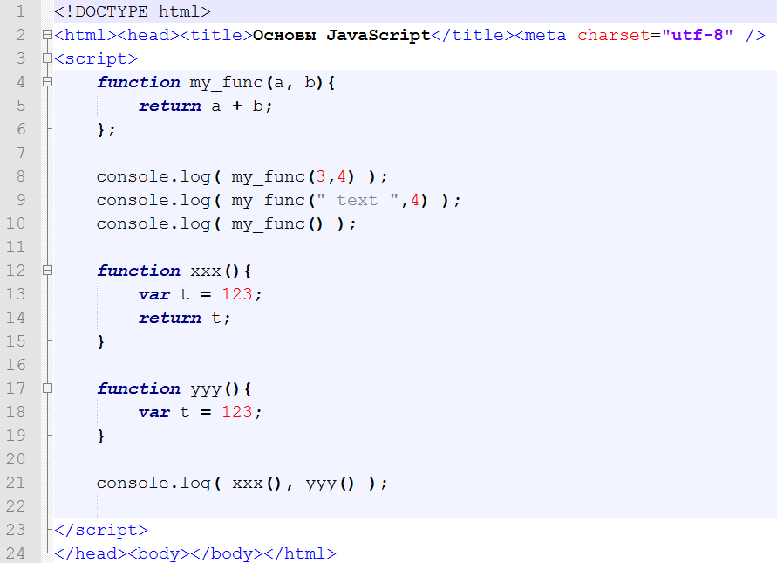
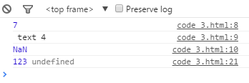
Функции в JavaScript
Возвращаемое значение – возможность функции вернуть результат своей работы, при необходимости.
10

Slide 11
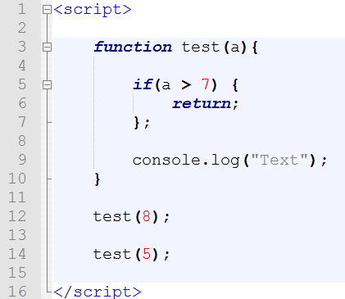
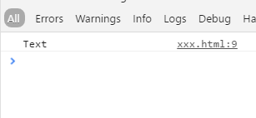
Функции в JavaScript
Оператор return
Оператор return помимо возврата значения из функции еще имеет свойство прервать выполнение функции в любой момент. Этим он похож на оператор break для циклов.
11

Slide 12
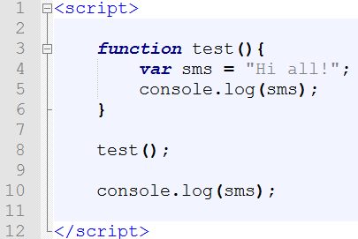

Переменные в теле функции, локальные переменные, область видимости
Переменные объявленные в теле функции называют локальными, такие переменные существуют только внутри тела функции. Они создаются каждый раз при начале работы функции и уничтожаются при завершении её работы.
12

Slide 13
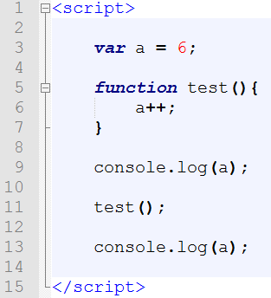

Глобальные переменные
Глобальные переменные – те который объявлены вне тела функции, функции имеют доступ к ним, и могут их необратимо изменять.
13

Slide 14
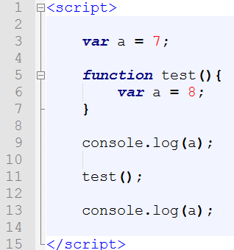

Сокрытие глобальных переменных
Повторное объявление глобальной переменной в теле функции сокрывает глобальную переменную, и функция будет работать только с локальной заменой, которая будет уничтожена после завершения вызова функции.
14

Slide 15
Области видимости переменных
Всё что касается глобальных и локальных переменных относиться только к функциям. На другие средства выделения блока кода (if, for и т.д.) эти правило не распространяются.
15

Slide 16
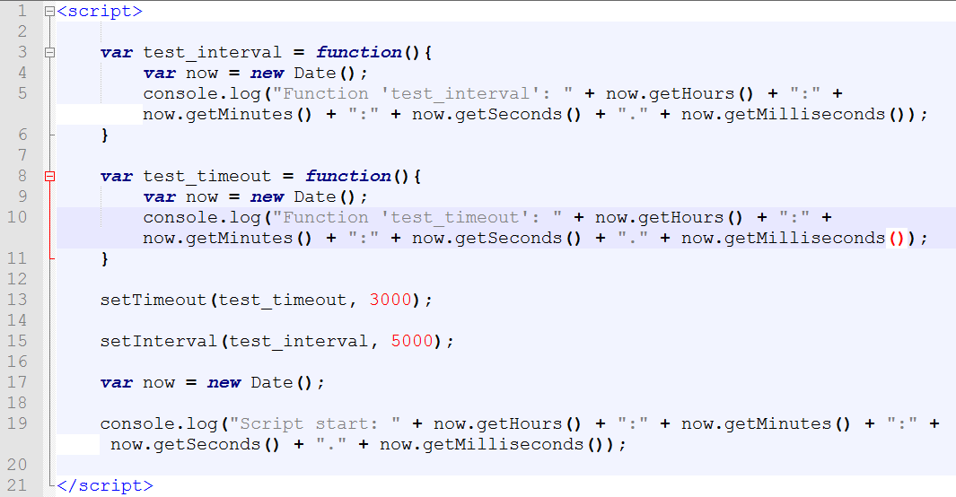
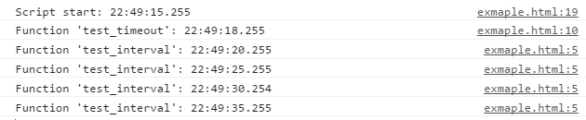
Применение функций. Таймеры
16

Slide 17
Применение функций. Таймеры
setTimeout(some_function, delay) – вызовет функцию some_function через delay миллисекунд. Сделает это один раз.
setInterval(some_function, delay) – вызовет функцию some_function через delay миллисекунд. И будет повторять вызов каждые delay миллисекунд.
17

Slide 18
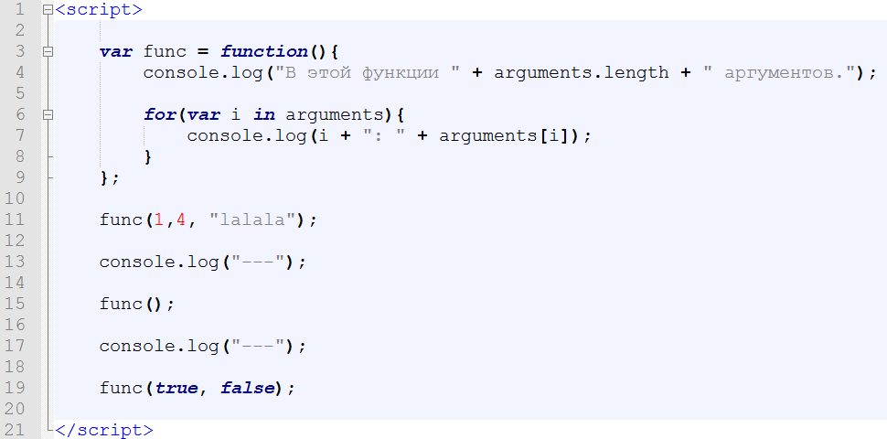
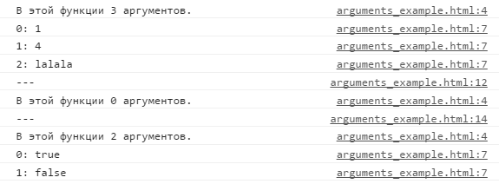
Список аргументов переменной длинны
Псевдомассив arguments – хранит в себе все аргументы (параметры) которые, при вызове, переданы функции, и их порядковые номера.
18

Slide 19
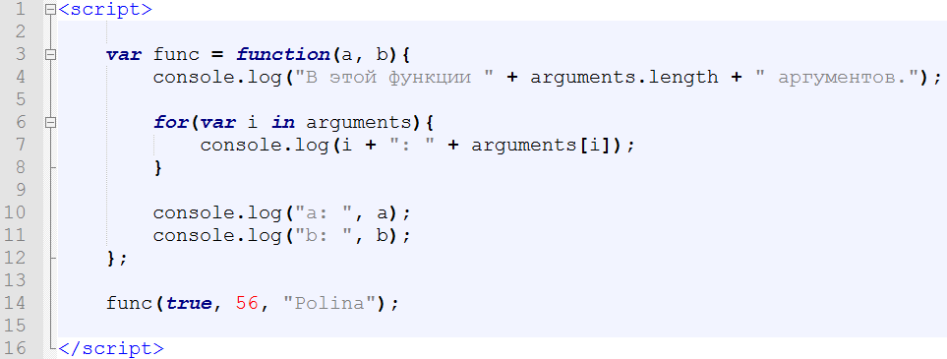
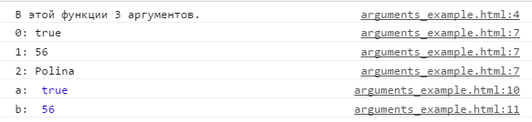
Список аргументов переменной длинны
Псевдомассив arguments – хранит в себе все аргументы (параметры) которые, при вызове, переданы функции, и их порядковые номера. Все параметры которые предусмотрены в заголовке функции, также хранятся в arguments.
19

Slide 20
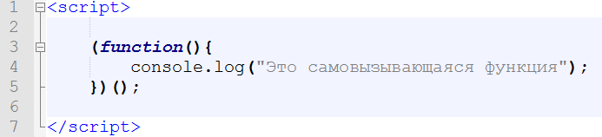
Самовызывающаяся функция
Самовызывающаяся функция – удобный механизм выполнить какие-либо действия автоматически, не создавая переменных и внося в код явных вызовов функций. Другими словами не засоряя глобальную область видимости. Активно используется в сторонних библиотеках.
20

Slide 21
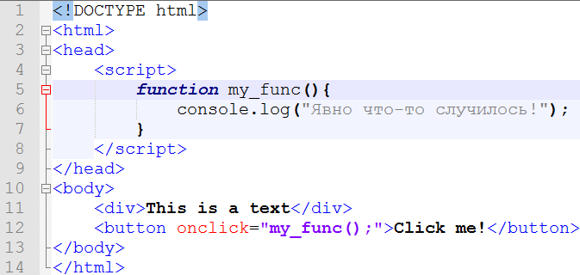
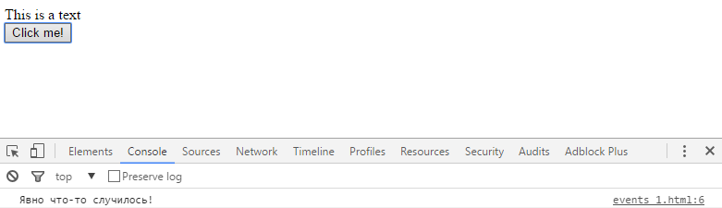
Функции и события
На базе функций работает система событий (оповещения о выполнении пользователем тех или иных действий)
21

Slide 22
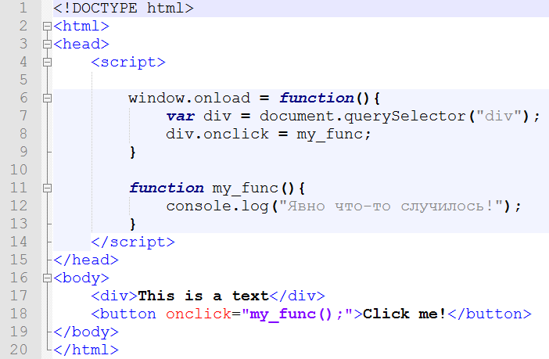

Функции и события
На базе функций работает система событий (оповещения о выполнении пользователем тех или иных действий)
22

Slide 23
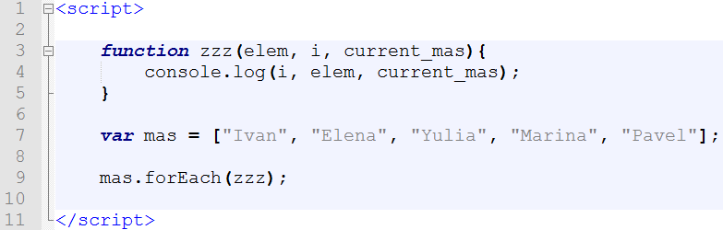
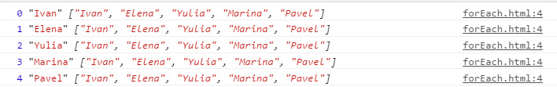
Функции и forEach
Метод forEach у «классических» массивов, позволяет применить функцию, которую передают в качестве аргумента, к каждому элементу массива. Эта функция будет вызвана столько раз сколько элементов содержит массив. При каждом вызове ей будет передаваться один из элементов массива. Работает только с «классическими» массивами.
23

Slide 24
Домашнее задание
Из занятия №5
Разработать скрипт, проверяющий знания таблицы умножения двузначных чисел. Скрипт должен задать пользователю 12 задач на умножение двузначных чисел. По результатам проверки, пользователю выставляется оценка, а также выводиться два списка: верных ответов, и ошибочных ответов, указанием какой ответ был правильный.
Дополнительное условие: если ответ был дан более чем через 15 секунд – считать его не верным.
24

Slide 25

Спасибо за внимание

